Slide 1
Fermo, 17 ottobre 2015
Laudato si’…
Per la cura della casa comune
Ecologia ambientale
Simone Morandini
Facoltà Teologica del Triveneto; Fondazione Lanza - Padova
Istituto di Studi Ecumenici «S.Bernardino» - Venezia

Slide 2

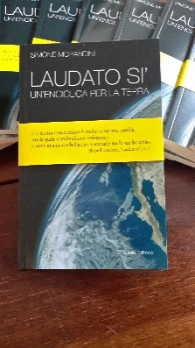
Laudato si’
Per la cura della casa comune
Nel segno di Francesco
"Piccoli ma forti nell’amore di Dio, come san Francesco d’Assisi, tutti i cristiani siamo chiamati a prenderci cura della fragilità del popolo e del mondo in cui viviamo" (EG, n. 216).

Slide 3

Laudato si’. Un’enciclica per la terra
Un’Enciclica ricca di parole
interconnesse,
che parla a molti.
Modularità e
collegamenti.
Sforamenti forzati.

Slide 4

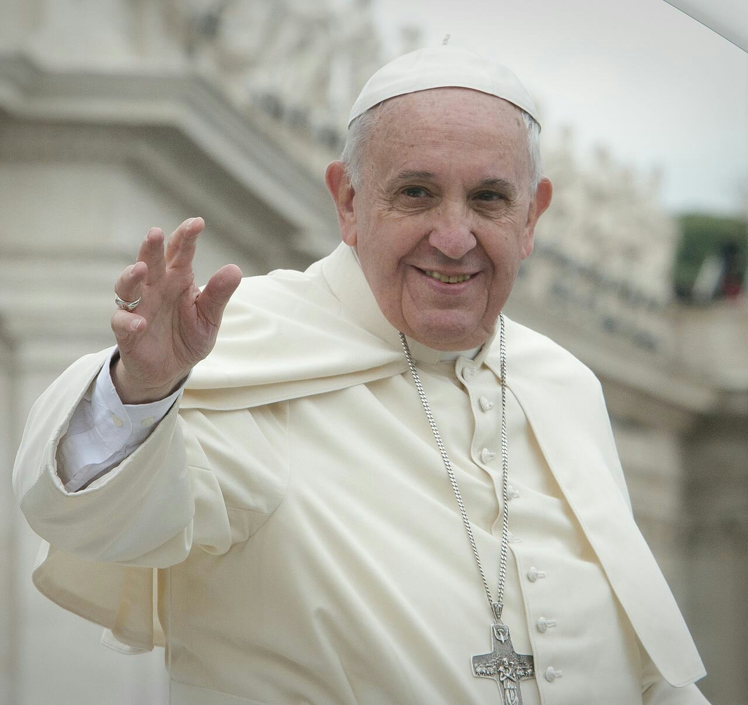
Laudato si’. Un’enciclica per la terra
Cura / custodia
Casa
Comune

Slide 5
Laudato si’. Un’enciclica per la terra
Per esplorarne la complessità

Slide 6
;
Laudato si’
Per la cura della casa comune
Nel segno di Francesco
chiamati a “diventare gli strumenti di Dio Padre perché il nostro pianeta sia quello che Egli ha sognato nel crearlo e risponda al suo progetto di pace, bellezza e pienezza” (LS, n.53).

Slide 7
Laudato si’
Per la cura della casa comune
Nel segno di Francesco:
"esempio per eccellenza della cura per ciò che è debole e di una ecologia integrale, vissuta con gioia e autenticità (…) un mistico e un pellegrino che viveva con semplicità e in una meravigliosa armonia con Dio, con gli altri, con la natura e con se stesso" (LS, n.10).

Slide 8
Laudato si’
Per la cura della casa comune
A partire da Assisi
Oltre i falsi dilemmi
In orizzonte ecumenico
Entro una tradizione, verso il futuro

Slide 9
La struttura: Sei capitoli, un’introduzione (e due preghiere)
Introduzione
I Quello che sta accadendo alla nostra casa
II Il Vangelo della creazione
III La radice umana della crisi ecologica
IV Un’ecologia integrale
V Alcune linee di orientamento e di azione
VI Educazione e spiritualità ecologica

Slide 10
Letture possibili: l’asse portante, teologico- spirituale
I Quello che sta accadendo alla nostra casa
II Il Vangelo della creazione
III La radice umana della crisi ecologica
Introduzione
IV Un’ecologia integrale
V Alcune linee di orientamento e di azione
VI Educazione e spiritualità ecologica

Slide 11
Letture possibili: un taglio sociopolitico- ambientale
I Quello che sta accadendo alla nostra casa
II Il Vangelo della creazione
III La radice umana della crisi ecologica
Introduzione
IV Un’ecologia integrale
V Alcune linee di orientamento e di azione
VI Educazione e spiritualità ecologica

Slide 12
Letture possibili: un taglio antropologico
Introduzione
I Quello che sta accadendo alla nostra casa
II Il Vangelo della creazione
III La radice umana della crisi ecologica
IV Un’ecologia integrale
V Alcune linee di orientamento e di azione
VI Educazione e spiritualità ecologica

Slide 13
Letture possibili: un taglio ecologico- culturale
I Quello che sta accadendo alla nostra casa
II Il Vangelo della creazione
III La radice umana della crisi ecologica
Introduzione
IV Un’ecologia integrale
V Alcune linee di orientamento e di azione
VI Educazione e spiritualità ecologica

Slide 14
Laudato si’ Per la cura della casa comune
Due direzioni
Un’Enciclica di convocazione, a vasto raggio (ecumene cristiana, mondo delle religioni,
credenti e non credenti).
Un’Enciclica di contemplazione, francescana (va e ripara la mia casa»), radicata nella Scrittura e nella tradizione (DSC reinterpretata…).

Slide 15
Laudato si’ Per la cura della casa comune
Un’esperienza fondamentale di contrasto…
…espressa in primo luogo in relazione alla terra:
nn.1-2: stupore dinanzi alla bellezza e ascolto del gemito
1. « Laudato si’, mi’ Signore », cantava san Francesco d’Assisi. In questo bel cantico ci ricordava che la nostra casa comune è anche come una sorella, con la quale condividiamo l’esistenza, e come una madre bella che ci accoglie tra le sue braccia: « Laudato si’, mi’ Signore, per sora nostra matre Terra, la quale ne sustenta et governa, et produce diversi fructi con coloriti flori et herba ».
2. Questa sorella protesta per il male che le provochiamo, a causa dell’uso irresponsabile e dell’abuso dei beni che Dio ha posto in lei. Siamo cresciuti pensando che eravamo suoi proprietari e dominatori, autorizzati a saccheggiarla. La violenza che c’è nel cuore umano ferito dal peccato si manifesta anche nei sintomi di malattia che avvertiamo nel suolo, nell’acqua, nell’aria e negli esseri viventi. Per questo, fra i poveri più abbandonati e maltrattati, c’è la nostra oppressa e devastata terra, che « geme e soffre le doglie del parto » (Rm 8,22).

Slide 16
Laudato si’ Per la cura della casa comune
Una prospettiva morale? I
Un’esperienza fondamentale di contrasto…
…articolata nella dialettica tra i primi due capitoli, in primo luogo in relazione alla terra, ma non solo:
Cap I: «Quello che sta accadendo alla nostra casa»
  «ascoltare tanto il grido della terra quanto il grido dei poveri» (n.49, L.Boff)
  degrado ambientale ed «inequità» di un sistema
Cap. II: «Il Vangelo della creazione» (cuore teologico):
  buon annuncio per il mondo creato;
  la creazione come buon annuncio

Slide 17
Laudato si’ Per la cura della casa comune
Cap I: «Quello che sta accadendo alla nostra casa»
Con le parole delle scienze
Mutamento climatico (decarbonizzare; sobrietà energetica; condizionatori; in vista di Parigi → V)
Biodiversità
Acqua

Slide 18
La petizione per il clima a partire dalla Laudato si’
www.thecallofpopefrancis.org/it#petition-description
Ai Capi di Stato e di Governo dei Paesi partecipanti alla XXI Conferenza Internazionale sul Cambiamento Climatico (30 novembre - 15 dicembre 2015, Parigi).
A nome dei nostri bambini, che senza il vostro impegno, erediteranno un pianeta degradato e pericoloso.
A nome dei poveri e del pianeta, prime vittime dell’inquinamento e l’impatto delle mutazioni climatiche.
A nome dell’intera famiglia umana, nella quale non ci sono frontiere e barriere politiche o sociali che vi permettano di esimervi della vostra responsabilità.
Vi chiedo di accogliere l’appello che ha lanciato Papa Francesco nell’enciclica “Laudato si’” sulla “cura della casa comune”, nella quale riconosce che l’umanità è ancora in tempo per evitare la catastrofe ecologica e vi chiede impegni concreti per “un’autentica ecologia umana”.
Nelle deliberazioni della vostra Conferenza sul Cambiamento Climatico, vi chiedo di ascoltare l’appello lanciato da Francesco a rispettare il clima come “un bene comune, di tutti e per tutti” (n. 23).
Nell’enciclica, il Papa riconosce: “I cambiamenti climatici sono un problema globale con gravi implicazioni ambientali, sociali, economiche, distributive e politiche, e costituiscono una delle principali sfide attuali per l’umanità. Gli impatti più pesanti probabilmente ricadranno nei prossimi decenni sui Paesi in via di sviluppo” (n. 25).
Per questi motivi Francesco lancia questa richiesta che io faccio mia: “È diventato urgente e impellente lo sviluppo di politiche affinché nei prossimi anni l’emissione di anidride carbonica e di altri gas altamente inquinanti si riduca drasticamente, ad esempio, sostituendo i combustibili fossili e sviluppando fonti di energia rinnovabile” (n. 26).
Siamo ancora in tempo per salvare il pianeta che consegneremo ai nostri figli. Per questo motivo, firmo questa petizione e vi chiedo di rispondere con impegni concreti all’appello del Papa.

Slide 19
Laudato si’ Per la cura della casa comune
Cap I: «Quello che sta accadendo alla nostra casa»
Economia circolare vs cultura dello scarto
Inequità
Ascoltare il grido della terra e il grido dei poveri (L.Boff)

Slide 20
Laudato si’ Per la cura della casa comune
Interpellazione per un soggetto responsabile…
«Questa responsabilità di fronte ad una terra che è di Dio, implica che l’essere umano, dotato di intelligenza, rispetti le leggi della natura e i delicati equilibri tra gli esseri di questo mondo» (n.69)
48 occorrenze di responsabilità o correlati, sia in contesti etico-teologici, che politico-ecologico-sociali

Slide 21
Laudato si’ Per la cura della casa comune
…chiamandolo ad una pratica di cura (92 occorrenze) a vasto raggio, rivolta ad esempio a
ecosistemi (nn.36, 139), biodiversità (n.37-39), specie a rischio (n.42),
diversità culturale (nn.143-146),
vita umana (n.136)
…cura della casa comune, cura del mondo (cf. Elena Pulcini)...
...tra giustizia e sostenibilità.

Slide 22
Laudato si’ Per la cura della casa comune
Due direzioni per un’Enciclica intessuta di
  contemplazione, radicata nella Scrittura e nella tradizione (cap.II),
  ma anche di convocazione, a vasto raggio (ecumene cristiana, mondo delle religioni, diversi orientamenti ideali; competenze disciplinari ed oltre).
Due assi portanti per il discorso etico, ambedue molto solidi,
  l'uno "confessante«, biblico e francescano (II, VI),
  l'altro più direttamente collegato all'esperienza ecologica del mondo (IV).

Slide 23
Laudato si’ Per la cura della casa comune
Cap. II: Il Vangelo della creazione
Le scienze non bastano… un approccio integrale
Il cuore teologico del testo
Un attraversamento del Canone biblico nel segno del Padre Creatore e della sua tenerezza per ogni creatura; lo sguardo di Gesù

Slide 24
Laudato si’ Per la cura della casa comune
Cap. II: Il Vangelo della creazione
Un Vangelo per l’intero creato
La creazione come Evangelo
Il recupero di una dimensione troppo spesso rimossa “il Dio che libera e salva è lo stesso che ha creato l’universo, e questi due modi di agire divini sono intimamente e indissolubilmente legati” (n. 73)

Slide 25
Laudato si’ Per la cura della casa comune
Cap. II: Il Vangelo della creazione
Ogni creatura è “oggetto della tenerezza del Padre, che le assegna un posto nel mondo” (n.77).
La comunità della creazione; “tutto è in relazione, e tutti noi esseri umani siamo uniti come fratelli e sorelle in un meraviglioso pellegrinaggio, legati dall’amore che Dio ha per ciascuna delle sue creature e che ci unisce anche tra noi, con tenero affetto, al fratello sole, alla sorella luna, al fratello fiume e alla madre terra” (n.92).

Slide 26
Laudato si’ Per la cura della casa comune
Cap. II: Il Vangelo della creazione
Il ruolo dell’uomo
  “tutto l’universo materiale è un linguaggio dell’amore di Dio, del suo affetto smisurato per noi. Suolo, acqua, montagne, tutto è carezza di Dio” ( n.84).
  Una singolarità amata e responsabile
  La critica dell’antropocentrismo distorto (n.68), deviato (n.69), eccessivo

Slide 27
Laudato si’ Per la cura della casa comune
Cap. III: Il Vangelo della creazione
“Una presentazione inadeguata dell’antropologia cristiana (…) ha finito per promuovere una concezione errata della relazione dell’essere umano con il mondo. Molte volte è stato trasmesso un sogno prometeico di dominio sul mondo che ha provocato l’impressione che la cura della natura sia cosa da deboli. Invece l’interpretazione corretta del concetto dell’essere umano come signore dell’universo è quella di intenderlo come amministratore responsabile» (n.117).
“noi non siamo Dio. La terra ci precede e ci è stata data” (n.67)

Slide 28
Laudato si’ Per la cura della casa comune
B Cap. II: Il Vangelo della creazione
Il creato come luogo di manifestazione di Dio, “continua sorgente di meraviglia e di reverenza” (n.85) ed invita alla contemplazione.
Il valore proprio/intrinseco di ogni creatura e della creazione
La biodiversità interconnessa del cosmo come espressione della “ricchezza inesauribile di Dio”, che non si lascia racchiudere in una singola creatura (n. 86).

Slide 29
Laudato si’ Per la cura della casa comune
B Cap. II: Il Vangelo della creazione
Pensare assieme
il “valore peculiare” dell’essere umano, con la “tremenda responsabilità” che esso implica (n.90)…
… e la “famiglia universale”, la “comunione sublime che ci spinge ad un rispetto sacro, amorevole ed umile” (n.89).

Slide 30
Laudato si’ Per la cura della casa comune
Cap. III: Il Vangelo della creazione
l’anno sabbatico ed il giubileo, miranti a tutelare equilibrio ed equità “nelle relazioni dell’essere umano con gli altri e con la terra dove viveva e lavorava” (n. 71)…
…nel segno de “la riscoperta e il rispetto dei ritmi inscritti nella natura dalla mano del Creatore (n.71).

Slide 31
Laudato si’ Per la cura della casa comune
B Cap. III: Le radici umane della crisi
La sfida di White…
…e la critica della tecnica…
…o meglio del tecnocapitalismo

Slide 32
Laudato si’ Per la cura della casa comune
B Cap. III: Le radici umane della crisi
Un paradigma riduzionista: «all’origine di molte difficoltà del mondo attuale vi è anzitutto la tendenza, non sempre cosciente, a impostare la metodologia e gli obiettivi della tecnoscienza secondo un paradigma di comprensione che condiziona la vita delle persone e il funzionamento della società» (n.107).
Una teologia del lavoro come equilibrata sintesi di custodia e coltivazione del creato

Slide 33
Laudato si’ Per la cura della casa comune
Cap. IV: Ecologia integrale
Una prospettiva ampia:
  non solo correlare l’ecologia umana e quella ambientale (nn.10, 124)
  nè solo interdisciplinarietà ed apertura alla complessità (nn.11, 138) ed anche alla dimensione religiosa (n.62)…

Slide 34
Laudato si’ Per la cura della casa comune
Cap. IV: Ecologia integrale
… ma soprattutto la meditazione dell’interconessione…
  «Dal momento che tutto è intimamente relazionato e che gli attuali problemi richiedono uno sguardo che tenga conto di tutti gli aspetti della crisi mondiale, propongo di soffermarci adesso a riflettere sui diversi elementi di una ecologia integrale, che comprenda chiaramente le dimensioni umane e sociali» (n.137).
  «tutto è connesso. Il tempo e lo spazio non sono tra loro indipendenti, e neppure gli atomi o le particelle subatomiche si possono considerare separatamente. Come i diversi componenti del pianeta – fisici, chimici e biologici – sono relazionati tra loro, così anche le specie viventi formano una rete che non finiamo mai di riconoscere e comprendere» (n.138)
a cogliere una relazionalità pluridimensionale

Slide 35
Laudato si’ Per la cura della casa comune
Cap. IV: Ecologia integrale
…per ritrovare quella funzione tradizionalmente assunta dalla nozione di bene comune (nn.156-158; 28 occorrenze) (“L’ambiente è un bene collettivo, patrimonio dell’umanità e responsabilità di tutti” (n.95))…
…quella di dispiegare uno spazio condiviso delle ragioni, in cui si possa dialogare sulla sostenibilità (17 occorrenze) sulla responsabilità per le future generazioni e sul vissuto nelle città (nn.147-155),
ma anche riflettere sulla relazionalità interpersonale (nn.6, 119, 148) e persino sulle identità personali (incluse quelle di genere) (n.155).

Slide 36
Laudato si’ Per la cura della casa comune
B Cap. IV: Ecologia integrale
Nota epistemologica: la presenza del capitolo I come condizione di possibilità della metaforizzazione che conduce ad «ecologia integrale». La consistenza del referente immediato, che non va estenuata

Slide 37
Laudato si’ Per la cura della casa comune
Due assi logicamente indipendenti quanto alla fondazione, ma dei quali LS evidenzia la consonanza.
Il tema dell’interconnessione, centrale nella nozione di ecologia integrale del capitolo IV, viene ripreso in orizzonte contemplativo ed addirittura trinitario nel VI (nn.238-240).

Slide 38
Laudato si’ Per la cura della casa comune
Due assi logicamente indipendenti quanto alla fondazione, ma dei quali LS evidenzia la consonanza.
Il capitolo VI utilizza come categoria per indicare il cambiamento quella di conversione ecologica (nn.216-221), associandovi temi come educazione all'alleanza tra uomo e terra, cittadinanza ecologica, stili di vita, ecologia della vita quotidiana (cap.IV), ma declinandola anche in termini di trasformazione vitale, spirituale.
Conversione e riconversione

Slide 39
Laudato si’ Per la cura della casa comune
Cap. V-VI
La prudenza di un Magistero attento alla complessità, ma che sa percepire l’urgenza.
Per la riconversione…
…e per la conversione

Slide 40
Laudato si’ Per la cura della casa comune
Cap. VI Educazione e spiritualità ecologica
Conversione ecologica: spiritualità concreta, “perché ciò che il Vangelo ci insegna ha conseguenze sul nostro modo di pensare, di sentire e di vivere” (n.216)
motivazioni vitali, capaci di “alimentare una passione per la cura del mondo” (n.216),
spingendoci a “lavorare con generosità e tenerezza per proteggere questo mondo che Dio ci ha affidato” (n.242).

Slide 41
Laudato si’ Per la cura della casa comune
Raccogliendo in poche C
Convocazione / contemplazione
Comprendere ciò che accade alla …
…casa comune… nel segno della connessione
Cura / custodia
Conversione / cambiamento

Slide 42
Laudato si’ Per la cura della casa comune
Per finire, nella lode e nella speranza
Camminiamo cantando! Che le nostre lotte e la nostra preoccupazione per questo pianeta non ci tolgano la gioia della speranza.

